Slide 1
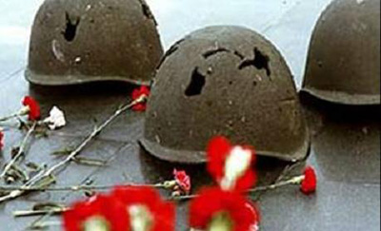
Оборона ТУЛьского края ОТ Фашистских Захватчиков 1941 год
Защитникам Отечества
посвящается...

Slide 2
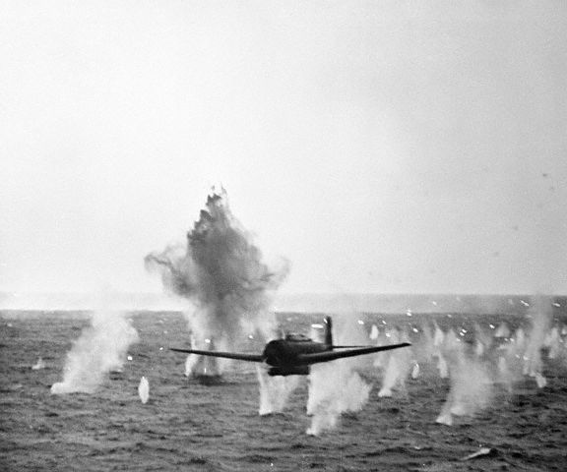

Slide 3
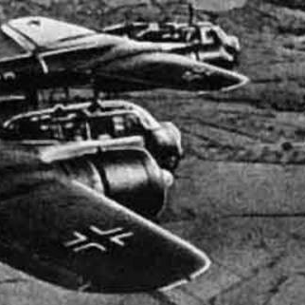

Slide 4
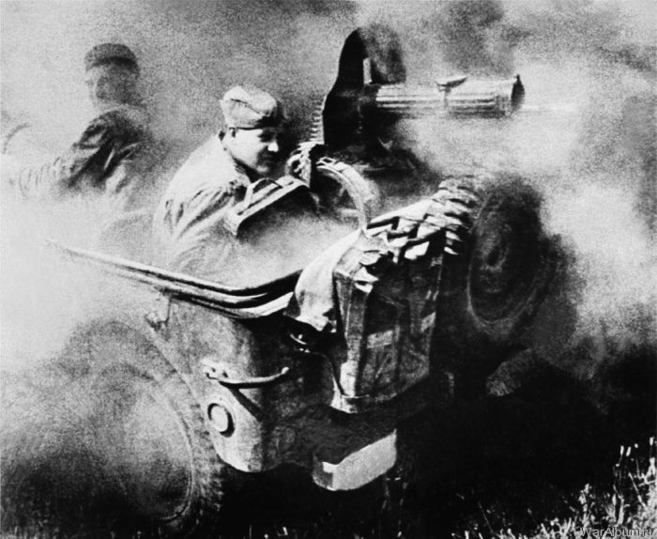

Slide 5
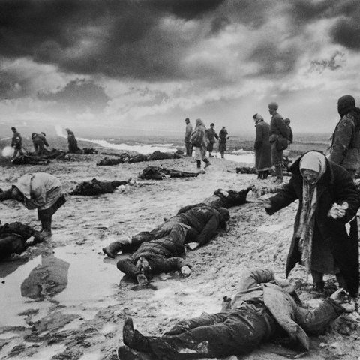

Slide 6
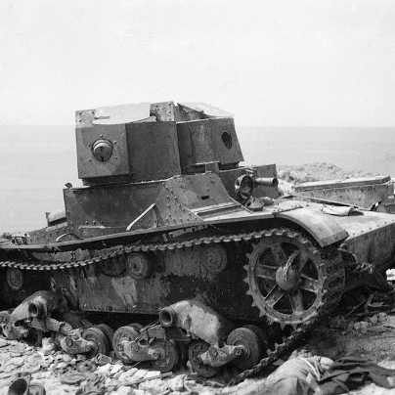

Slide 7
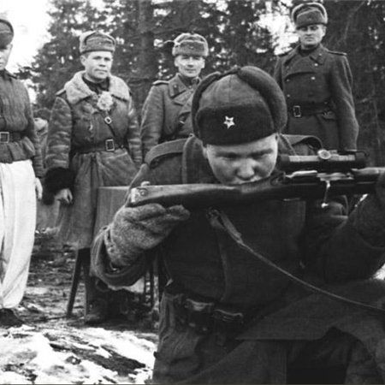

Slide 8
Осень 1941 года…
Огонь войны уже полыхал от Баренцева моря до Чёрного. Советские воины мужественно противостояли бешеному натиску гитлеровцев. Но преимущество было на стороне врага. Красная Армия с боями пятилась на восток.
Фронт дошел и до нашего Тульского края…

Slide 9
23 октября
Был создан тульский рабочий полк из истребительных батальонов и отрядов народного ополчения. Вооружены ополченцы были в основном винтовкой Мосина.
Противотанковым средством были бутылки с зажигательной смесью, которую делали сами солдаты.

Slide 10
29 октября – официальная дата начала обороны Тулы
В этот день танковые дивизии Гейнца Вильгельма Гудериана вплотную подступили к городу и попытались взять его с ходу.

Slide 11
Гейнц Вильгельм Гудериан (1888-1954)
Генерал- полковник германской армии, военный теоретик. Считался одним из родоначальников моторизованных способов ведения войны.
С июня 1940 года –командующий 2-й танковой группой.
В декабре 1941 г.за поражение под Москвой Гудериан был снят с должности и отчислен в резерв.

Slide 12
«Над Тулой нависла угроза нападения…»

Slide 13
Под Одоевом, чтобы остановить врага, женщины и подростки, в тяжелейших условиях, с утра до вечера бросали лопатами землю, рыли окопы и противотанковые рвы…

Slide 14
30 октября Немцы предприняли 4 попытки захватить Тулу.
С утра 30 октября гитлеровцы настойчиво пытались прорвать оборону защитников города. Атаки следовали одна за другой весь день. Немцы стремились проникнуть в город через Всесвятское кладбище, но и эта попытка сорвалась. За этот день защитники Тулы уничтожили 31 немецкий танк, 26 из которых подбили зенитчики 732-го зенитно-артиллерийского полка. Было истреблено около батальона вражеской пехоты.
.

Slide 15
31 октября
Фашистские войска возобновили попытки прорвать оборону города, но теперь по Орловскому шоссе. Неоднократные атаки силами до двух батальонов пехоты и 40–50 танков одновременно, а всего до ста танков и полка пехоты, были отбиты. Впервые под Тулой в тот день по врагу были нанесены удары «катюш» 34-го гвардейского миномётного дивизиона.

Slide 16
7 - 9 ноября
Нашим войскам удалось несколько потеснить противника, нанести ему значительные потери в технике и живой силе, но в общем цели контрудара выполнены не были. Наиболее вдохновляющим для туляков результатом тех боёв было освобождение от врага пригородного тогда Рогожинского посёлка и нескольких сёл и деревень близ города.

Slide 17
18 - 20 ноября
Немцы всё же прорвали нашу оборону и двинулись в сторону Сталиногорска (ныне Новомосковска) и Венёва. В тех местах прошли ожесточенные бои.

Slide 18
21 ноября
Фашисты заняли города Узловая и Сталиногорск

Slide 19
23 - 25 ноября
Развернулись тяжёлые бои за город Венёв. 25 ноября, обойдя Венёв, 17-я танковая дивизия гитлеровцев подходила к району Каширы.

Slide 20
26 ноября
1-й гвардейский кавалерийский корпус генерал-майора П. А. Белова, 112-я танковая армия и ряд других частей фронта в районе Каширы отразили атаки противника и отбросили его на юг в сторону Мордвеса. В районе Каширы и Мордвеса до 30 ноября шли напряжённые бои, но враг нигде не смог добиться успеха. Гудериан отдал приказ войскам своей армии перейти к обороне. Советские войска в районе Тулы также успешно отразили все удары врага, нанесли ему большие потери и не пропустили его к столице.

Slide 21
30 ноября
Готовилось контр-наступление наших войск.
В Ставке Г. К. Жуков докладывал свои соображения о планируемых ударах армий фронта и их направлении.

Slide 22
3 декабря
Войска 50-й армии и кавалерийский корпус генерала Белова приступили к разгрому танковой армии Гудериана в районе Тулы. 3-я, 17-я танковые и 29-я моторизованная дивизии армии Гудериана, оставив на поле боя до 70 танков, начали поспешно откатываться на Венёв.

Slide 23
6 декабря
Вступила в сражение и 10-я армия в районе Михайлова. Армия Гудериана, глубоко охваченная с флангов, начала поспешно отходить в направлении на Узловую, Богородицк и, далее, на Сухиничи, бросая тяжёлое оружие, автомашины, тягачи и даже танки. В ходе десятидневных боёв войска левого крыла Западного фронта нанесли серьёзное поражение 2-й танковой армии Гудериана и продвинулись вперёд на 130 километров…
Ещё несколько недель советские войска продолжали теснить врага.
24 декабря 1941 года фашисты навсегда покинули пределы нашего родного края…

Slide 24
Освобождение !!!
После освобождения от оккупантов почти на всей территории области началось восстановление разрушенного хозяйства. Восстанавливались железнодорожные станции, взорванные мосты, линии связи. Была восстановлена и угледобыча в Подмосковном бассейне.
Шло восстановление заводов, сельского хозяйства.

Slide 25
Тульская оборонительная операция 1941 года сыграла важную роль в стабилизации линии фронта на южных подступах к Москве. Первостепенное значение в успехе операции имела героическая оборона Тулы, которая выдержала удары противника, находясь почти в полном окружении, сковала его 2 танковые армии.

Slide 26
Минута молчания
Памяти павших будьте достойны!

Slide 27
Спасибо героям,
Спасибо солдатам
Что МИР подарили,
Тогда – в сорок пятом !!!
Вы кровью и потом
Добыли ПОБЕДУ.
Вы молоды были,
Сейчас – уже деды.
Мы эту победу –
Вовек не забудем !!!
Пусть мирное солнце
Сияет всем людям !!!
Пусть счастье и радость
Живут на планете !!!
Пусть мирное солнце
Сияет всем детям !!!

